Slide 1

Тема : "Інформаційна система для аналізу валютних коливань"
Виконав: Бурла Є.К.
Науковий керівник: Яцько О.М.
2016 р.

Slide 2

Актуальність теми:
На сьогоднішній день багато людей, які цікавляться курсами валют, шукаючи їх через мережу інтернет, адже це найпростіший спосіб знайти саме ту інформацію, без потреби йти в банк.
Саме тому метою даного дипломного проекту було створити веб – сайт(проект), через який люди зможуть переглядати курси валют на сьогодні, на будь-яке інше число, отримати таблицю с курсами по діапазону дат, побудувати графік, тощо.
Об'єктом дослідження є:
алгоритми і методи створення веб–сайту інформаційного спрямування для аналізу валютних коливань.

Slide 3
Предметом дослідження є:
структура створення веб–сайту за допомогою певних алгоритмів та API які надають курси в JSON або XML форматі.
Мета проекту: розробка, програмна реалізація, дослідження і оптимізація, створення та розміщення веб – сайту для курсів валют в банках України.
Новизна предмету: на фоні розроблених на даний час аналогів, цей продукт матиме можливість працювати з декількома банками, відображати курси по діапазонам дат, будувати графіки та інші можливості.

Slide 4

Огляд аналогів
Інформер з сайту Мінфіну та з офіційного сайта ПАТ ПБ «ПриватБанк»

Slide 5

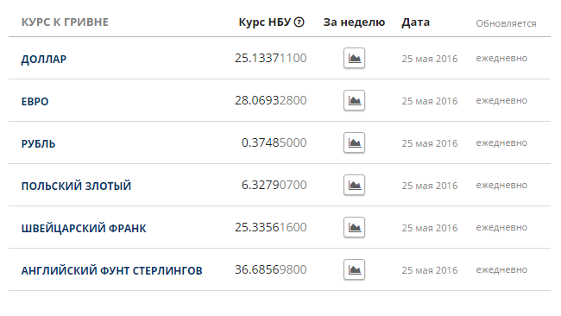
Інформер з сайту Мінфіну володіє досить багатьма функціями. Надає курси таких валют як: долар, євро, рубль, польський злотий, швейцарський франк та англійський фунт. Також є можливість подивитись як змінювалися курси за останній тиждень за допомогою графіка.

Slide 6
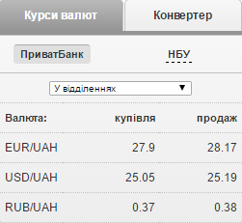
Інформер з сайту ПриватБанк(-у) підтримує лиш базові можливості, надає курси лише на сьогоднішній день в його відділеннях та в НБУ.

Slide 7

Недоліки існуючих розробок:
Відсутність вибору конкретної дати
Відсутність вибору курсів на певний період
Відсутність представлення даних в виді графіків
Розкинуті курси по різним сайтам

Slide 8

Використаний стек технологій

Slide 9

Серверна частина:
Java EE 8;
Hibernate Framework;
RESTfull Web Services(JAX-RS with JBOSS RestEasy API).
Клієнтська частина:
html5 & CSS3
jQuery
Chart.js
Underscore.js
Bootstrap
Notify.js
Ajax
та інші

Slide 10

Туторіал по використанню веб-сайту (Find it on: www.exchangerates- flush95.rhcloud.com)

Slide 11
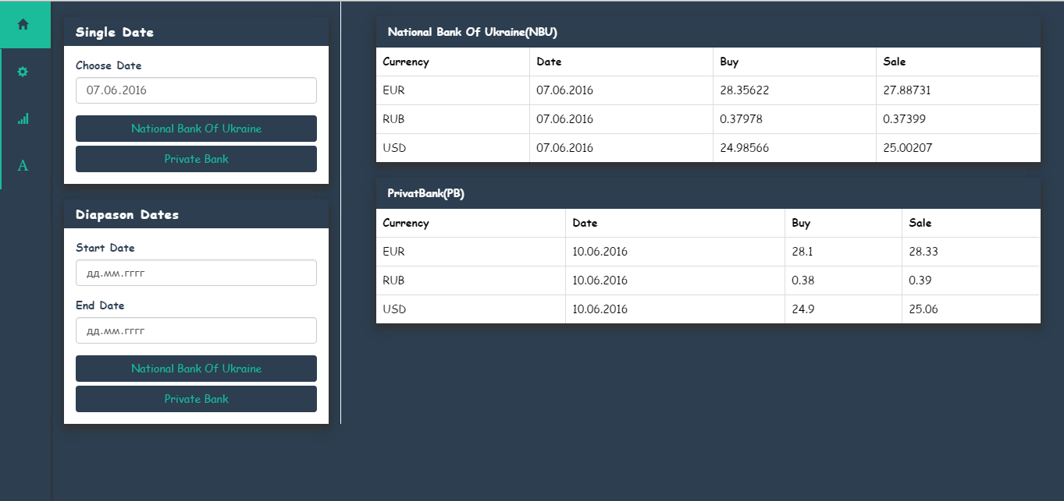
Курси на поточну або конкретну дату

Slide 12
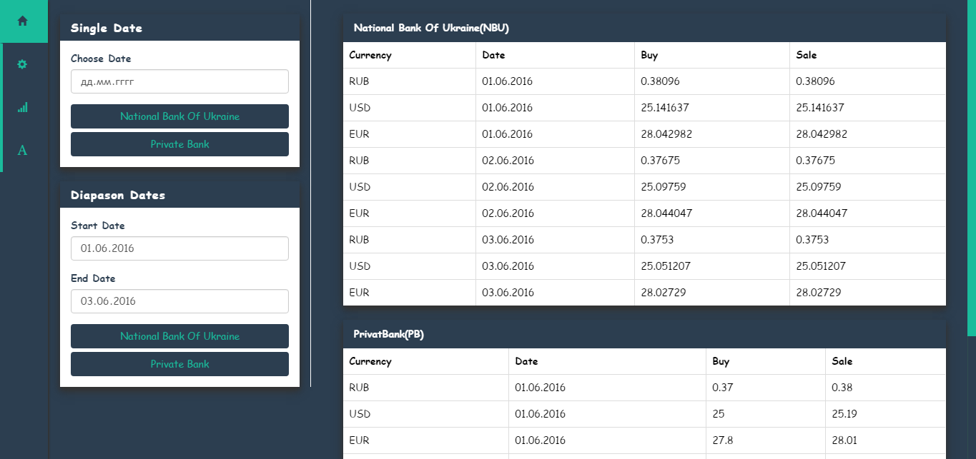
Курси на діапазон дат

Slide 13
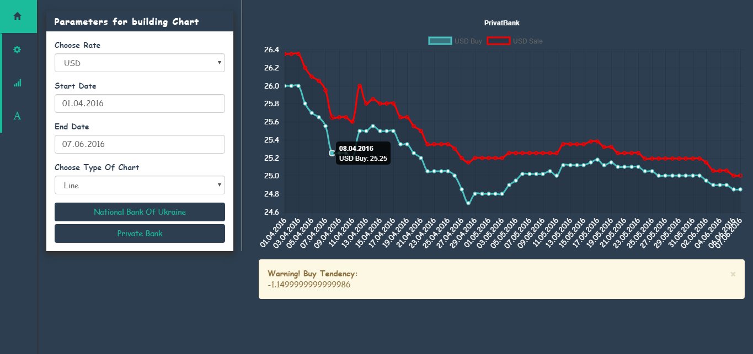
Побудова графіку

Slide 14
Адаптивний дизайн під всі сучасні пристрої

Slide 15
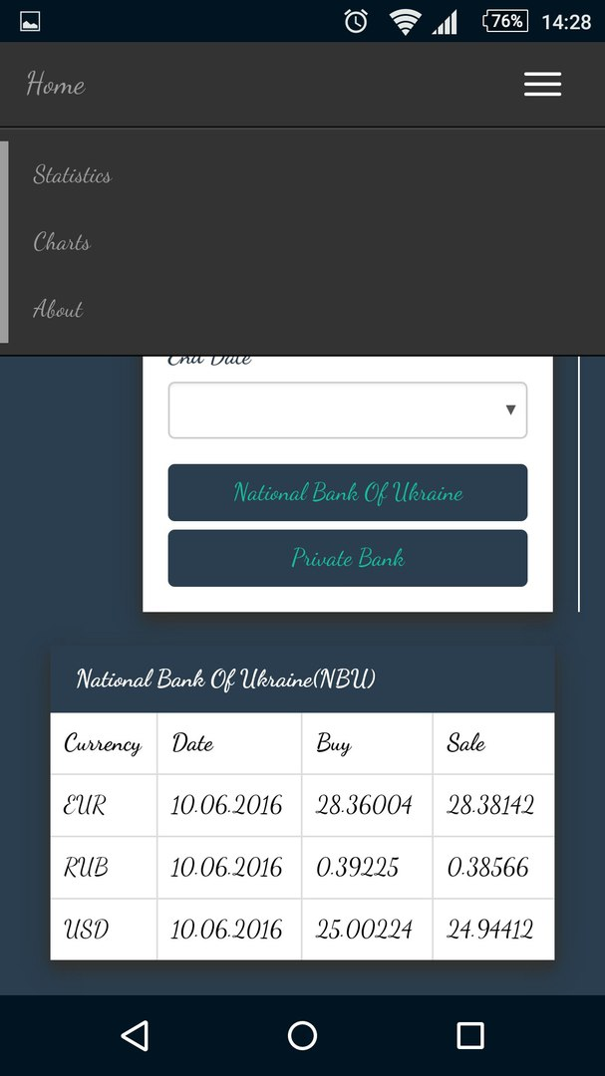
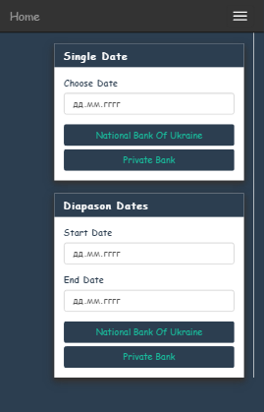
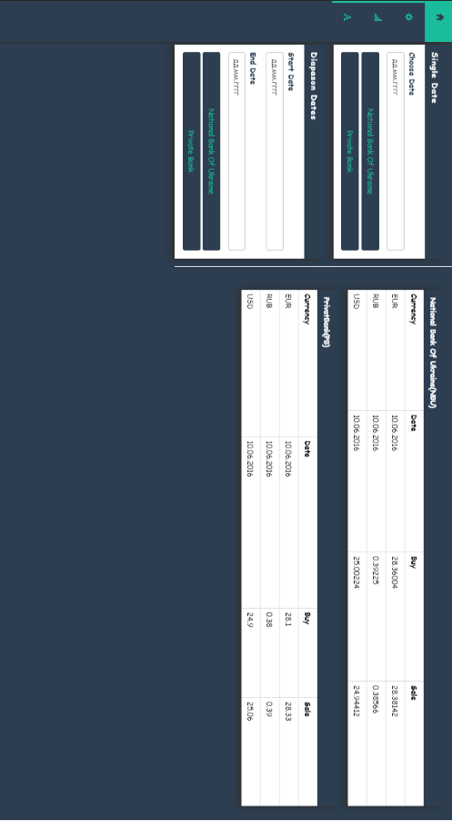

Slide 16
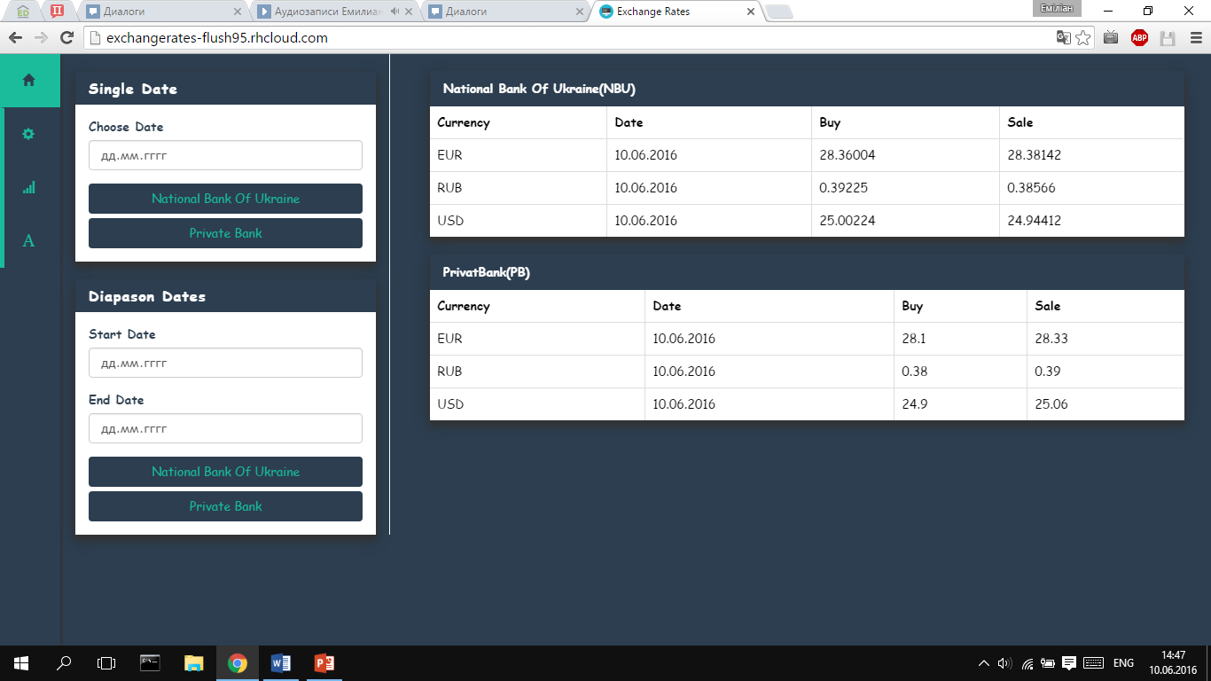

Slide 17

Отже, в результаті створення дипломного проекту було:
1. Розроблено веб-сайт «ExchangeRates» який надає можливість проводити статистичні дослідження даних, подає їх швидко, точно та в зручній формі.
2. Програмою також передбачено можливість отримання візуального представлення оброблених даних за допомогою побудови таблиць та графіків.
3. Дана розробка володіє можливістю надання даних за введеними датами для дослідження.
4. Позитивною стороною є простота в користуванні, що забезпечено мінімалістичним UI, що є досить зручно.
5. Швидкодія отримання потрібних результатів є досить високою, що не можливо не відмітити, як позитивну сторону розробленого додатку.

Slide 18
Thanks for Attention
Any questions?
You can find me at:
vk.com/milio
b.emilian7@gmail.com
Good Luck!

